Slide 1
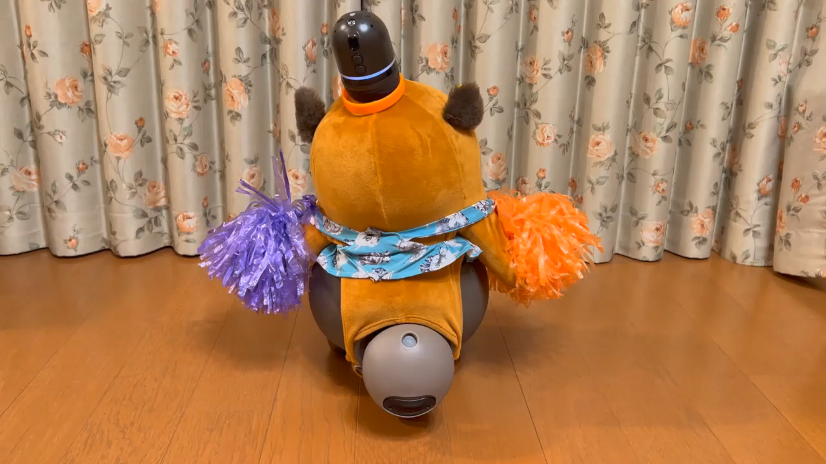
世界アルツハイマーデー
再生してみてね!

